Slide 1


Adapter les systèmes de santé pour protéger les enfants contre les effets du changement climatique d f par le sous-groupe Re-imagining the Package of Care
(Réimaginer l’ensemble des soins)
Session 8 : Communiquer efficacement sur les questions relatives au climat et à la santé

Slide 2
Présentation de la série
Aujourd’hui :
Session 8 : Communiquer efficacement sur les questions relatives au climat et à la santé
Prochaines sessions :
Session 9 : Systèmes d’alerte précoce et leur utilisation pour une intervention centrée sur la santé—septembre 2023
Sessions précédentes :
Session 1 : Formulation de la série (10 novembre 2022)
Session 2 : Indice de risque climatique pour les enfants (CCRI) (13 décembre 2022)
Session 3 : L’impact du changement climatique sur la santé des nouveau-nés : gros plan sur les malformations cardiaques congénitales (13 février 2023)
Session 4 : Protéger les enfants et les femmes enceintes contre le stress dû à la chaleur (29 mars 2023)
Session 5 : Effets du climat sur les programmes de lutte contre le paludisme chez les enfants (3 mai 2023)
Session 6 : Effets du climat sur les arbovirus et la santé des enfants (15 juin 2023)
Session 7 : Financement de la santé et de l’adaptation climatique (15 juin 2023)
Notes:
Session 1 : Formulation de la série (10 novembre 2022)
Partage du cadre « Un environnement sain pour des enfants en bonne santé » (HEHC) et des points forts du rapport de l'UNICEF sur les vagues de chaleur
Session 2 : Indice de risque climatique pour les enfants (CCRI) (13 décembre 2022)
Examen de la méthodologie du CCRI et de son application potentielle
Session 3 : L’impact du changement climatique sur la santé des nouveau-nés : gros plan sur les malformations cardiaques congénitales (13 février 2023)
Étude de la chaleur extrême et de ses contributions aux cardiopathies congénitales (CHD)
Session 4 : Protéger les enfants et les femmes enceintes contre le stress dû à la chaleur (29 mars 2023)
Interventions possibles et recommandations
Session 5 : Effets du climat sur les programmes de lutte contre le paludisme chez les enfants (3 mai 2023)
Résumé des preuves du changement des températures et des conditions climatiques et de leurs effets sur les vecteurs spécifiques du paludisme, les stratégies de surveillance du paludisme, les interventions possibles et les recommandations.
Session 6 : Effets du climat sur les arbovirus et la santé des enfants (15 juin 2023)
Aperçu des arbovirus (par exemple la dengue, le chikungunya et le Zika) et de leurs effets sur la santé maternelle et infantile, de la manière dont ils sont affectés par le changement climatique et des recommandations pour une intervention en matière de soins de santé primaires.
Prochaines sessions :
Session 7 : Financement de la santé et de l’adaptation climatique (15 juin 2023)
Session 8 : Communiquer les effets du changement climatique sur la santé - août 2023
Session 9 : Mesurer l'adaptation au climat OU la charge des pluies excessives et de la morbidité infantile qui en découle (à déterminer)—septembre 2023

Slide 3
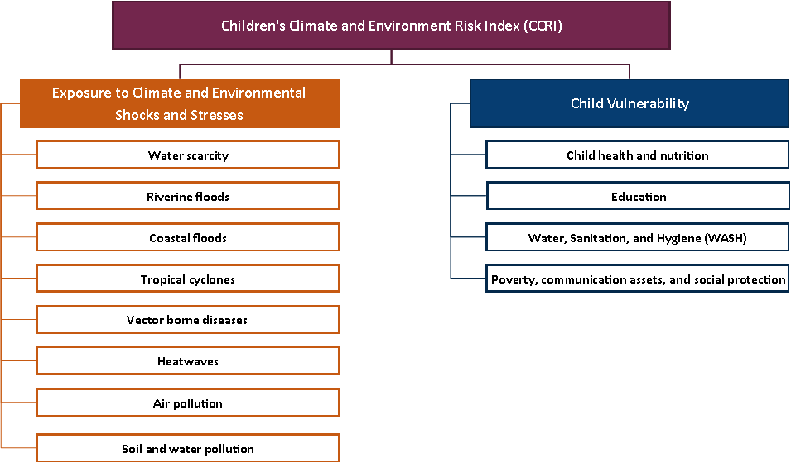
Modèle conceptuel du CCRI :
piliers et composantes
Cliquez ici pour consulter le rapport
Notes:
Je voudrais indiquer que nous utilisons le cadre HEHC et l’indice de risque climatique pour les enfants (Children’s Climate Risk Index ou CCRI), dont nous avons parlé tout au long de notre série. Le CCRI est l'un des premiers examens complets de l’exposition et de la vulnérabilité des enfants aux effets du changement climatique. Il analyse les différents chocs climatiques et environnementaux et le stress (décrits ici dans la colonne orange de gauche) par rapport aux vulnérabilités auxquelles les enfants sont confrontés à mesure qu’ils grandissent et se développent (que vous voyez dans la colonne bleue de droite).
Lien pour consulter le CCRI : https://data.unicef.org/resources/childrens-climate-risk-index-report/

Slide 4






Cadre « Un environnement sain pour des enfants en bonne santé »
Renforcer la résilience climatique et la durabilité environnementale dans les établissements de soins de santé
1
Développer des soins de santé primaires adaptés
Pollution et santé
2
Adaptation climatique pour la santé
Intégrer la santé environnementale dans les programmes scolaires
Promouvoir l’action climatique et environnementale auprès des enfants, des adolescents et des jeunes
Résilience climatique et durabilité environnementale des établissements de soins de santé
3
Mobiliser l’action collective
Cliquez pour consulter le cadre
Notes:
Pollution et santé (métaux toxiques, produits chimiques, déchets, risques environnementaux)
Adaptation climatique pour la santé (phénomènes météorologiques extrêmes, chaleur extrême, modification des systèmes naturels)
Établissements de soins de santé résilients et durables sur le plan environnemental (conversion à l’énergie solaire des établissements de santé, EAH dans le domaine de la santé, gestion des déchets)
Consulter https://www.unicef.org/health/healthy-environments pour plus de détails
Renforcer la résilience climatique et la durabilité environnementale dans les établissements de soins de santé
Développer des soins de santé primaires adaptés
Intégrer la santé environnementale dans les programmes de santé scolaire
Promouvoir l’action climatique et environnementale auprès des enfants, des adolescents et des jeunes
Mobiliser l’action collective

Slide 5
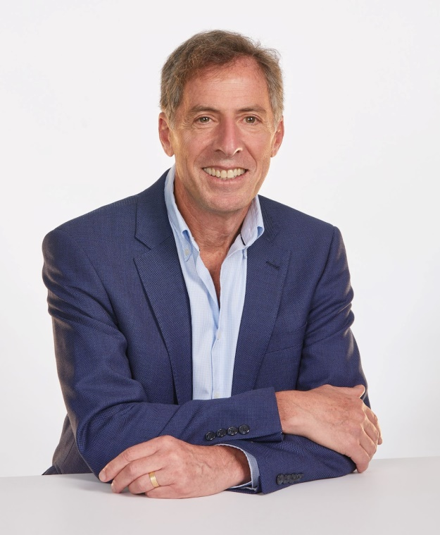

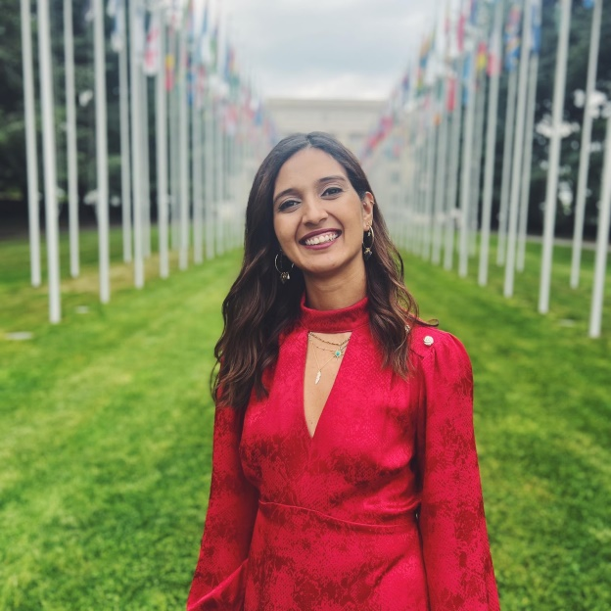
Liz Purchia
Directrice de la communication
Centre pour le climat, la santé et l’environnement mondial de l’École de santé publique T.H. Chan de Harvard
Dr. Omnia El Omrani
Envoyée spéciale du Président pour la jeunesse à la COP27 et chargée de mission à l’Imperial College de Londres
Edward Maibach, MPH, PhD
Professeur émérite et directeur
Centre pour la communication sur le changement climatique de l’Université George Mason

Slide 6


Messages sur le climat à l’intention des professionnels de la santé
Notes:
Le Centre pour le climat, la santé et l’environnement mondial de l’École de santé publique T. H. Chan de Harvard sensibilise le public aux effets du changement climatique sur la santé et utilise la science pour rendre ces effets personnels, exploitables et urgents.
Le centre s’appuie sur la recherche de pointe de Harvard pour façonner les politiques, les technologies et les produits qui réduisent la pollution atmosphérique et d’autres causes du changement climatique.
En personnalisant le changement climatique, en soulignant des solutions et en mettant l’accent sur l’importance du rôle que nous pouvons tous jouer pour le changement, Harvard Chan C-CHANGE place les résultats en matière de santé au centre des mesures en faveur du climat.

Slide 7
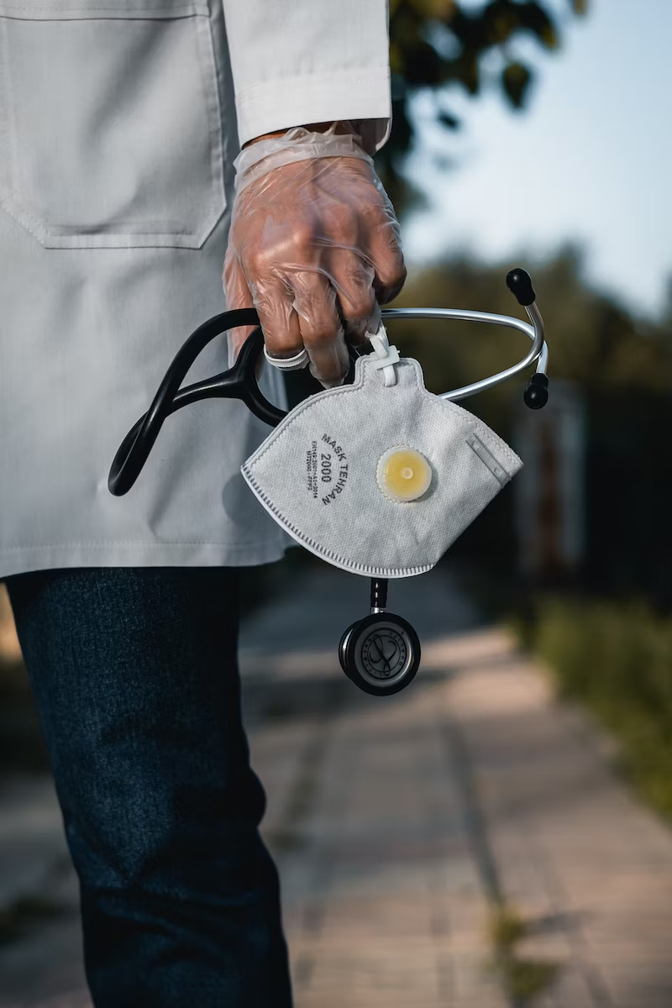
Pourquoi les professionnels de la santé sont nécessaires aux mesures en faveur du climat
Comme nous le verrons lors des prochaines discussions mondiales sur le climat, de nombreux financements sont consacrés aux mesures en faveur du climat.
Les professionnels de la santé doivent profiter de cette occasion pour protéger la santé.
Nous pouvons faire pression pour que les questions relatives à la santé et à l’équité soient prises en compte dans le financement des investissements climatiques.
Intégrer la santé et l’équité dans les mesures en faveur du climat prises dans le monde entier améliorera la santé aujourd’hui et contribuera à développer un avenir plus sain, plus propre et plus juste.

Slide 8
Récit sur le climat et la santé
Historiquement, les bénéfices pour la santé des mesures en faveur du climat sont appelés co-bénéfices et se sont concentrés sur les impacts futurs dans des zones éloignées, sans que l’attention soit attirée sur la façon dont les personnes et les communautés sont touchées aujourd’hui.
Vous avez la possibilité de sensibiliser le public aux effets du changement climatique sur la santé dès aujourd’hui et d’exiger que des mesures soient prises en rendant cette question personnelle, exploitable et urgente.
Des recherches menées par ecoAmerica et Yale ont montré que :
  La santé est l’une des principales motivations de l’action américaine en faveur du climat.
  Près de sept électeurs américains sur dix (69 %) ont déclaré faire confiance à leur médecin traitant comme source d’information sur le réchauffement climatique.
  Plus de la moitié des Américains déclarent sentir les effets du changement climatique sur leur santé.
  Les Américains estiment que la création d’un climat sûr et sain est un impératif moral.
  Deux Américains sur trois comprennent que les solutions climatiques sont bénéfiques pour leur santé.

Slide 9
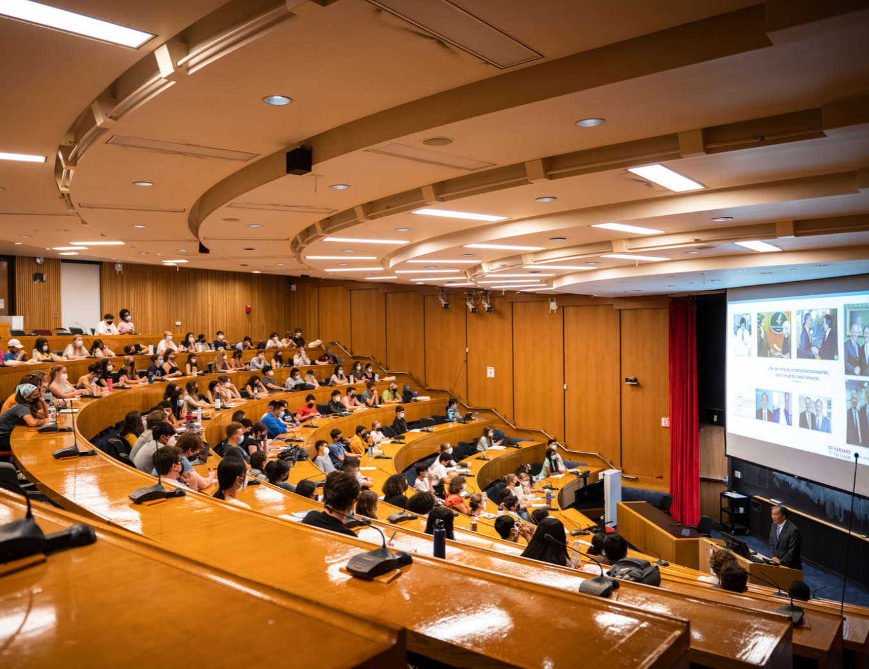
Ce que nous avons appris
Vous pouvez former des scientifiques à la communication sur le climat et la santé afin que chacun comprenne pourquoi les mesures en faveur du climat sont importantes pour sa propre vie
L’optimisme mène à l’espoir, et l’espoir encourage l’action
Vous pouvez faire évoluer les mentalités pour éviter le pessimisme climatique en augmentant le nombre de récits concernant des mesures efficaces en faveur du climat
En travaillant avec les médias, les créateurs de contenu, l’industrie du divertissement et d’autres acteurs, vous pouvez personnaliser le changement climatique, rassembler des personnes prêtes à raconter leur histoire et améliorer l’accès à la recherche.
Depuis 2021, nous avons réalisé plus de 440 entretiens et obtenu 1 400 clips médiatiques dans des médias locaux, nationaux et internationaux tels que le New York Times, AP, CNN et NPR.

Slide 10
Notre approche
Le pessimisme climatique est le nouveau déni climatique. Il est tout aussi efficace pour susciter l’inaction.
Être désespéré, c’est être mal informé. Nous sommes saturés de reportages pessimistes qui ne reflètent pas correctement les progrès accomplis en matière de climat.
Parler d’espoir n’empêche pas les gens de prendre des mesures urgentes. Savoir que les choses évoluent dans la bonne direction aide les gens à rester engagés alors que le désespoir conduit à l’apathie.
Se concentrer sur des solutions fondées sur des données probantes. Nous avons besoin d’un appel à l’action et de développer une communauté.

Slide 11

Des messages efficaces
Reconnaître et associer : Nous ne sommes peut-être pas d’accord sur tout, mais nous ressentons tous les effets d’épisodes météorologiques plus extrêmes et il existe des mesures que nous pouvons prendre pour en réduire l’impact sur notre santé et notre communauté.
Partager vos valeurs : Ma famille est concernée aujourd’hui : mes filles ont toute la vie devant elles et je veux qu’elles aient une vie meilleure et plus d’opportunités que je n’en ai eu ; c’est pourquoi nous devons travailler ensemble sur des solutions qui les protègent.
Pivoter vers des réalisations : Si nous augmentons X opportunités commerciales pour développer X énergies renouvelables, nous pouvons aider notre économie et sauver X vies, nous pouvons réduire x et x, notre air sera X plus propre, ce qui signifie moins d’asthme.
Établir un contraste : Si nous ne faisons rien, nous serons confrontés à un avenir encore plus incertain. Nous devons à nos enfants et aux générations futures de leur laisser un monde meilleur que celui dont nous avons hérité.
Notes:
Pourrait être retirée

Slide 12

Établir une comparaison
Un message pour lequel aucune antithèse n’a été établie est incomplet. Proposez-vous encore la même chose ou un avenir meilleur ?
Expliquez les effets de la pollution atmosphérique sur les poumons d’un ouvrier qui extrait du charbon au fond d’une mine, sur les enfants qui jouent à la crèche à l’ombre d’une centrale électrique, sur les familles qui cuisinent avec des polluants dangereux qui s’échappent des fourneaux.
La pollution atmosphérique due aux combustibles fossiles « était responsable d’environ un décès sur 5 dans le monde en 2018 ».
La pollution atmosphérique augmente les risques de la maladie d’Alzheimer, de nombreux cancers, de maladies cardiaques, rénales et pulmonaires, de naissances prématurées, de complications pendant la grossesse et de bien d’autres problèmes.
Les coûts de santé sont beaucoup plus élevés pour les communautés à faibles revenus et les communautés de couleur qui vivent à la périphérie des principales sources de pollution en raison de politiques racistes concernant le logement et l’aménagement foncier.
Établissez l’antithèse : Un avenir meilleur est possible : il est en cours. Nous relevons le défi et nous améliorons nos conditions de vie aujourd’hui.
Notes:
Pourrait être retirée

Slide 13
Impacts du climat sur la pratique clinique
Le changement climatique perturbe les chaînes d’approvisionnement et l’alimentation en électricité, détruit les infrastructures de soins de santé et entrave l’accès des patients et du personnel aux établissements de soins.
Ces charges pèsent plus lourdement sur les cliniques de première ligne qui sont vulnérables au changement climatique, car elles souffrent d’un manque chronique de ressources et sont situées dans des zones où les conditions météorologiques extrêmes sont fréquentes. Les investissements qui visent à renforcer la résilience de ces cliniques ne pourraient pas être plus importants.
Exemples de l’impact du changement climatique sur la prestation de soins :
Impact sur l’efficacité des médicaments que prescrivent les médecins
→ Ex.) Certains médicaments courants tels que ceux pour la tension artérielle, l’asthme, la dépression et les allergies, peuvent provoquer des réactions graves, voire mortelles, lorsqu’ils sont pris par une chaleur extrême (en savoir plus)
Perturbation dans l’approvisionnement en produits de première nécessité et en médicaments
→ Ex.) Les patients souffrant de conditions médicales préexistantes risquent de ne pas pouvoir accéder à un traitement après une catastrophe naturelle
→ Ex.) Évacuation d’un hôpital après des inondations soudaines (voir)
→ Ex.) Pénurie d’approvisionnement en médicaments intraveineux après l’ouragan Maria
Effet sur les maladies que les médecins doivent traiter
→ Ex.) Report de toutes les interventions chirurgicales non urgentes pendant la pandémie de coronavirus
Affaiblissement de la capacité des médecins à faire leur travail
→ Ex.) Le médecin est à court de fournitures (EPI, etc.)
→ Ex.) Manque de formation sur les nouvelles maladies

Slide 14
Les effets bénéfiques des mesures en faveur du climat sur la santé
Les mesures en faveur du climat permettront d’assainir l’air, le sol et l’eau et auront des effets bénéfiques importants sur la santé. Une fois que l’on a compris que les solutions climatiques ne sont pas simplement destinées à aider la planète, mais qu’elles améliorent la santé de tous aujourd’hui, les gens s’investissent. Avoir recours à des récits pour transmettre ce message permettra de mieux faire comprendre les liens importants qui existent entre le climat et la santé.
Meilleure qualité de l’air
Moins de cas et de poussées d’asthme, d’allergies, de maladies cardiaques et de cancer du poumon
Amélioration de la santé mentale
Réduction des complications liées au COVID-19, au diabète, aux troubles neurocognitifs et à la démence, entre autres
Espaces extérieurs plus sûrs pour jouer et être actif, ce qui améliore la santé mentale et physique
Conservation des écosystèmes :
Contribuer à freiner et à prévenir la propagation de maladies infectieuses telles que le COVID-19, Ebola, Sars, Nipah, etc.
Réduire la pollution localisée de l’eau et de l’air
Créer des avantages économiques et sanitaires à long terme pour les communautés locales
Accroître l’accès à la nature et aux espaces verts peut améliorer la santé mentale

Slide 15
Les effets bénéfiques des mesures en faveur du climat sur la santé
Réduire la hausse des températures :
Diminution des coups de chaleur et des maladies liées à la chaleur
Moins de pression économique sur les familles découlant des coûts de climatisation
Réduction de la pression sur les systèmes de santé découlant des hospitalisations liées à la chaleur
Moins de prolifération d’algues nuisibles, qui provoquent des infections respiratoires
Réduction de la migration des insectes porteurs de maladies vers de nouvelles régions, comme les tiques porteuses de la maladie de Lymes ou les moustiques porteurs du Zika ou du paludisme
Réduire les phénomènes météorologiques extrêmes :
Diminution de la contamination de l’eau douce par les inondations
Réduction de l’exposition aux maladies d’origine hydrique et aux produits chimiques nocifs
Réduction des exacerbations de l’asthme dues aux moisissures et à l’exposition à des substances toxiques après une inondation
Réduction des contraintes qui pèsent sur la prestation des soins de santé et les chaînes d’approvisionnement en médicaments
Amélioration de la qualité et de la sécurité de l’eau et des aliments pour une meilleure nutrition
Moins de maladies diarrhéiques, particulièrement dangereuses pour les nourrissons, les jeunes enfants et les personnes âgées
Réduction des feux de forêt pour une diminution de la pollution atmosphérique, des traumatismes dus à la destruction, des hospitalisations dues à la fumée, etc.

Slide 16
Idées de récits
Comment une nouvelle entreprise dans le domaine des énergies renouvelables ou de l’organisation durable assainit l’air et améliore la santé
Un hôpital confronté à une pénurie de fournitures médicales (insuline, perfusions, EPI, etc.) en raison d’un événement météorologique extrême où sont produites ces fournitures
Un médecin qui parle à son patient de la pollution atmosphérique en relation avec sa maladie pulmonaire ou son asthme
Des enfants qui font part de leur anxiété écologique à leurs parents. Un parent qui parle des mesures qu’il peut prendre pour se protéger
Des médecins qui parlent avec une femme enceinte des mesures préventives à prendre pour se protéger contre la pollution atmosphérique
Les administrateurs d’un hôpital qui discutent d’un plan d’action et de mise en œuvre en matière de climat
L’augmentation du nombre d’hospitalisations après des événements météorologiques extrêmes tels que des inondations, des feux de forêt, des ouragans, etc.
Les administrateurs d’un hôpital qui discutent de l’augmentation du nombre de patients souffrant de virus
Le médicament d’un patient n’agit pas aussi bien que prévu car il n’est pas aussi efficace en cas de chaleur extrême
Les patients consultent plus tôt pour des problèmes d’allergie en raison du décalage de la saison des allergies

Slide 17
Possibilités d’intégrer la santé dans les décisions relatives au climat
S’assurer que les politiques liées au climat ne se limitent pas à la réduction des émissions de gaz à effet de serre
Les combustibles fossiles nuisent aujourd’hui à notre santé et à notre sécurité. Nous devons appliquer des solutions créatives pour mettre fin à notre dépendance aux combustibles fossiles le plus tôt possible, afin de nous protéger contre les risques et les expositions aux polluants en amont et en aval.
Donner la priorité aux mesures en faveur du climat qui protègent la santé et les personnes les plus vulnérables face au changement climatique : désinvestissement systémique pendant des années de communautés et de pays qui supportent les charges les plus lourdes en matière de santé.
Favoriser les investissements pour obtenir dès aujourd’hui les plus grands bénéfices en matière de santé :
Travailler avec les pays pour s’assurer que les avantages pour la santé sont maximisés dans les plans nationaux de lutte contre le changement climatique.
Améliorer les données comptables sur le coût total des combustibles fossiles pour la santé afin de démontrer la nécessité d’augmenter les dépenses en matière d’atténuation et d’adaptation
Exiger des partenariats publics et privés qu’ils investissent dans des mesures visant à réduire les GES et les principaux polluants
Encourager les pays à s’engager dans le fonds pour les pertes et dommages

Slide 18
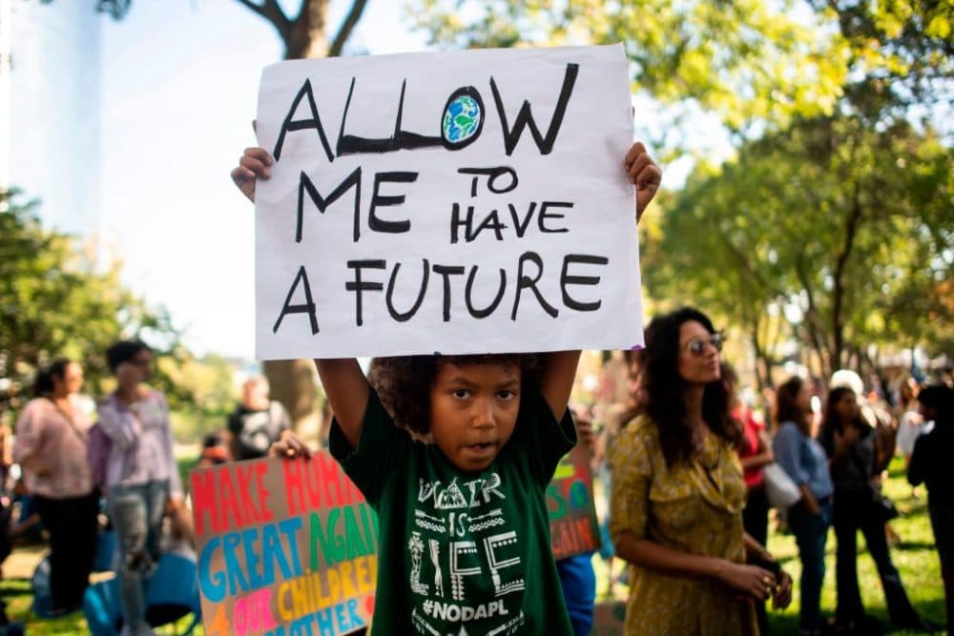
Souvenez-vous
Les chiffres laissent de marbre, les récits font réagir
Clair
Concis
Pas de grands mots
Pas trop compliqué
Répété inlassablement
Des messages efficaces exigent des points de preuve
Expériences personnelles
Exemples et analogies
Commentaires et soutien de tiers indépendants
Soutien factuel par le biais de statistiques et autres recherches

Slide 19
Ressources
Communications
Les récits font réagir
ClimateCommunication.org
Messaging Guide: Encouraging Public Officials to Lead on Climate and Health
10 conseils pour communiquer sur le climat et la santé
Climate Visuals : Une bibliothèque de photographies pour communiquer plus efficacement sur le changement climatique.
ClimateTalk : Science and Solutions : L’importance de l’utilisation du langage pour favoriser le changement.
Want people to care about climate change? Skip the jargon Ressources pour un meilleur langage à utiliser pour parler du changement climatique.
Climat et santé
Harvard C-CHANGE: fiches d’information, recherches et sources universitaires Toolkit for Frontline Health Clinics
Medical Consortium on Climate Change : Une coalition de sociétés médicales locales représentant plus de la moitié des médecins américains, ainsi que 29 associations alignées dans le domaine de la santé et des sciences, toutes membres affiliés.
American Academy of Pediatrics : Rapport sur le changement climatique et la santé des enfants
Health Care Without Harm : Réduire l’empreinte environnementale des organismes de soins de santé
The Lancet Climate Change and Health : Le compte à rebours du Lancet : Tracking Progress on Health and Climate Change est une collaboration internationale de recherche pluridisciplinaire entre institutions académiques
Guide de ressources sur la santé et le climat du GCAS : Élaboré pour le Sommet mondial de l’action pour le climat, ce guide propose des ressources clés, notamment des articles, des documents de consensus, des fiches d’information, des boîtes à outils et des infographies utiles.
Appel à l’action sur la santé des États-Unis signé par plus de 74 organisations de soins de santé, dont l’American Medical Association, l’American Academy of Pediatrics et l’American Academy of Nursing.

Slide 20
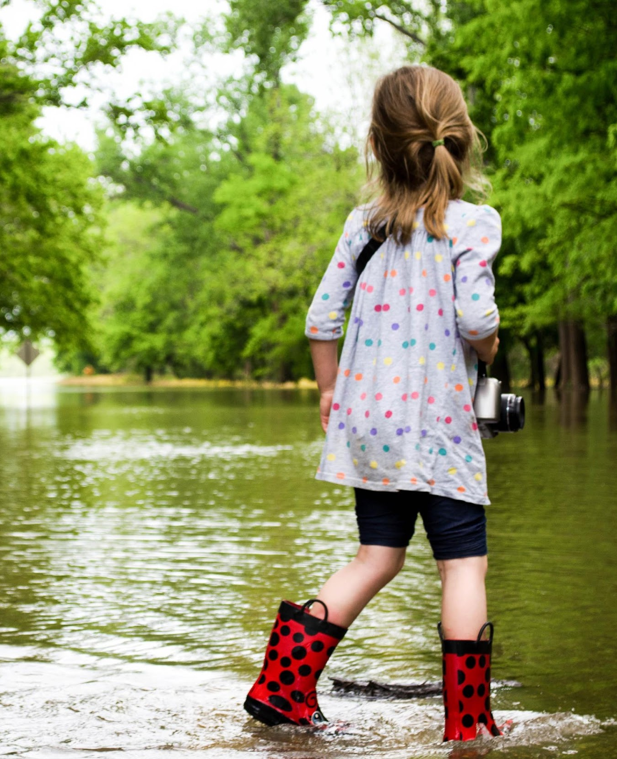

Rester connecté
lizpurchia@hsph.harvard.edu
@HarvardCCHANGE
Notes:
Nous pourrions ajouter nos coordonnées ou d’autres ressources sur cette page.

Slide 21
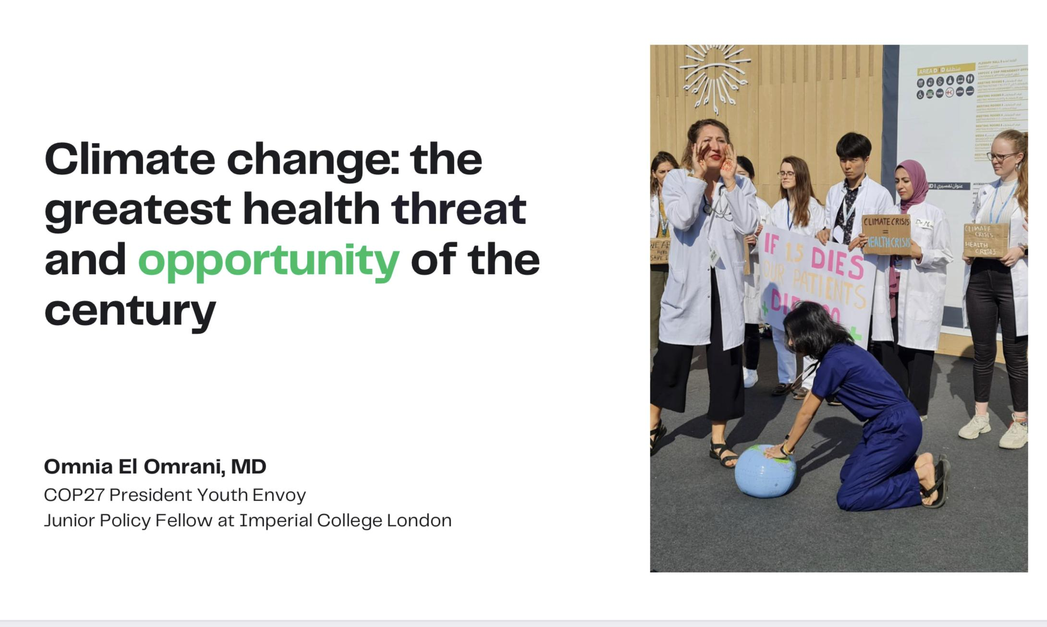
Communications sur le climat et la santé : l’engagement de la communauté

Slide 22
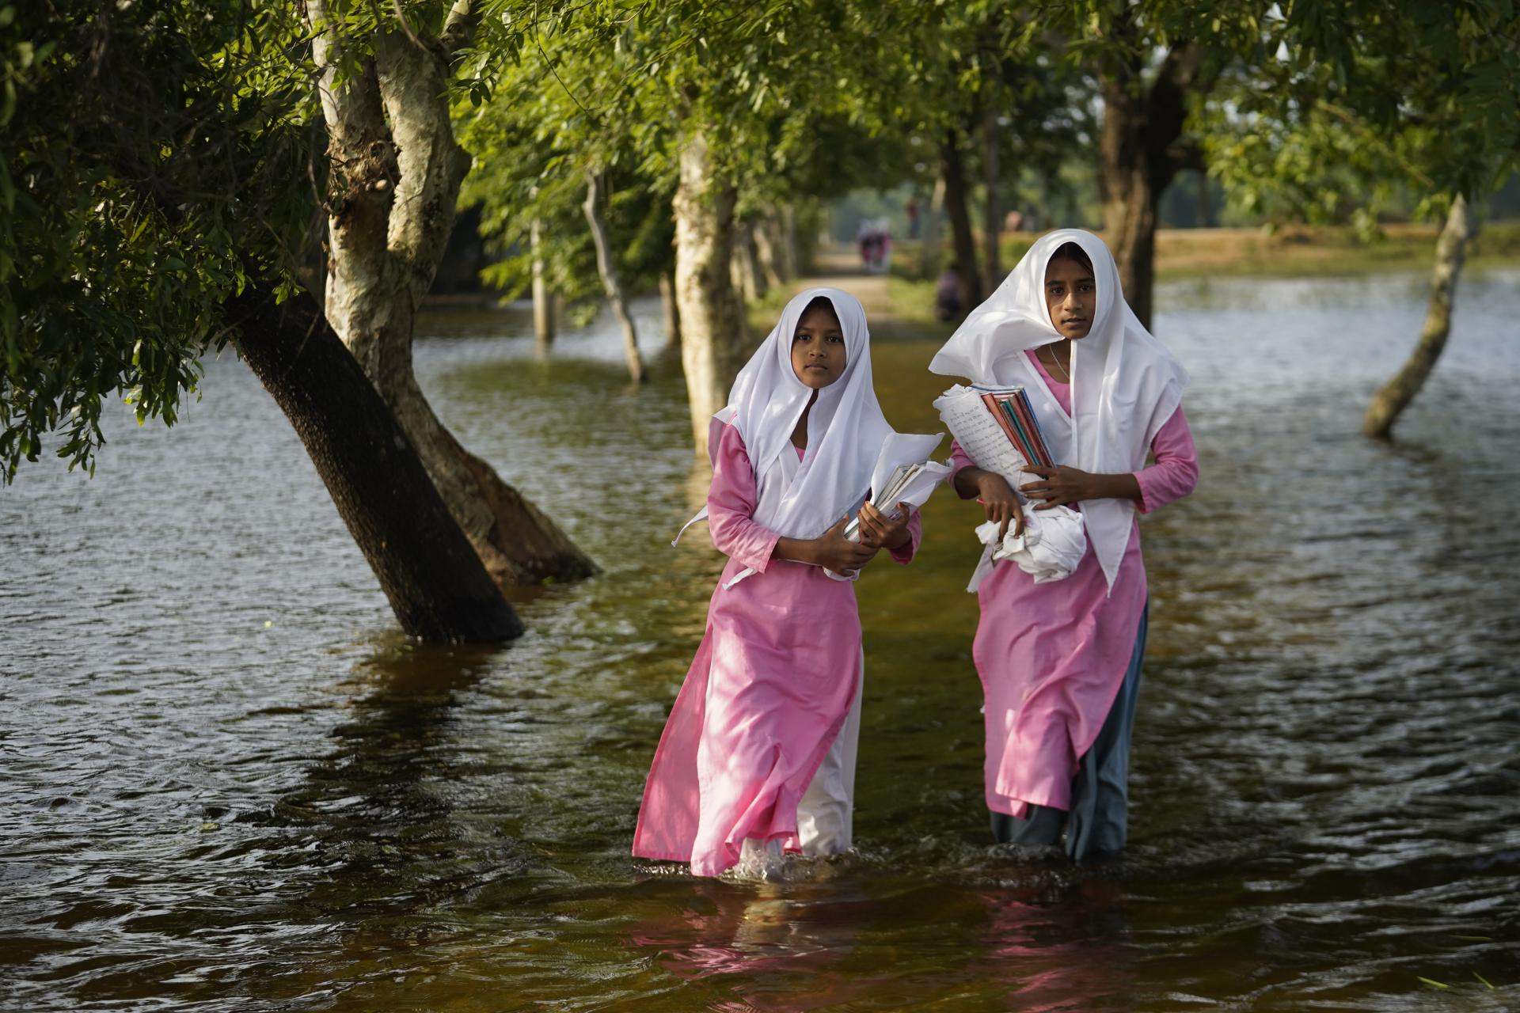
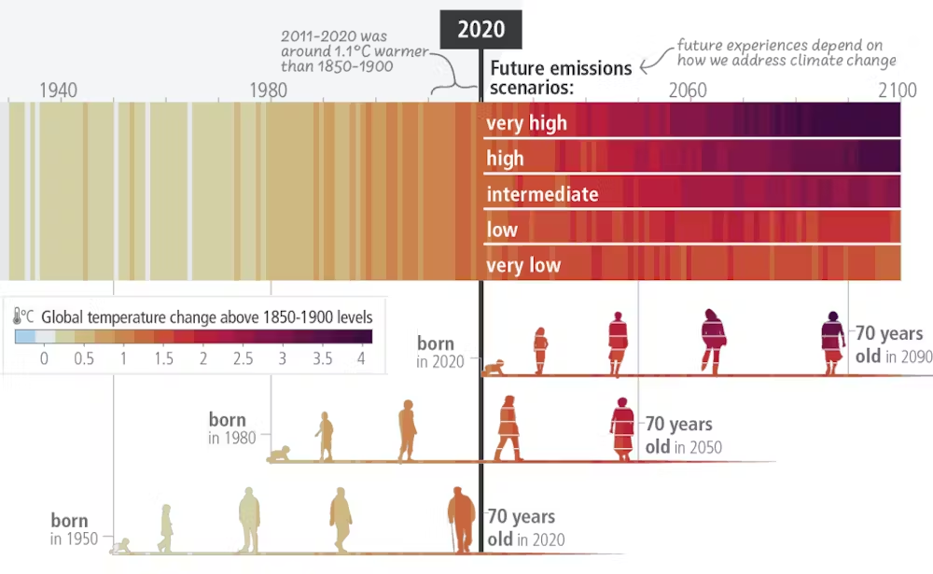
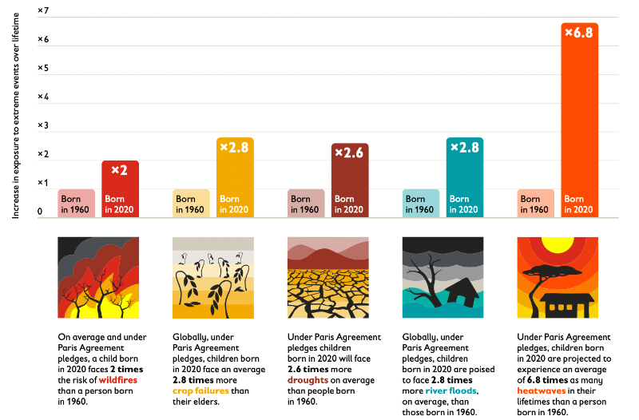
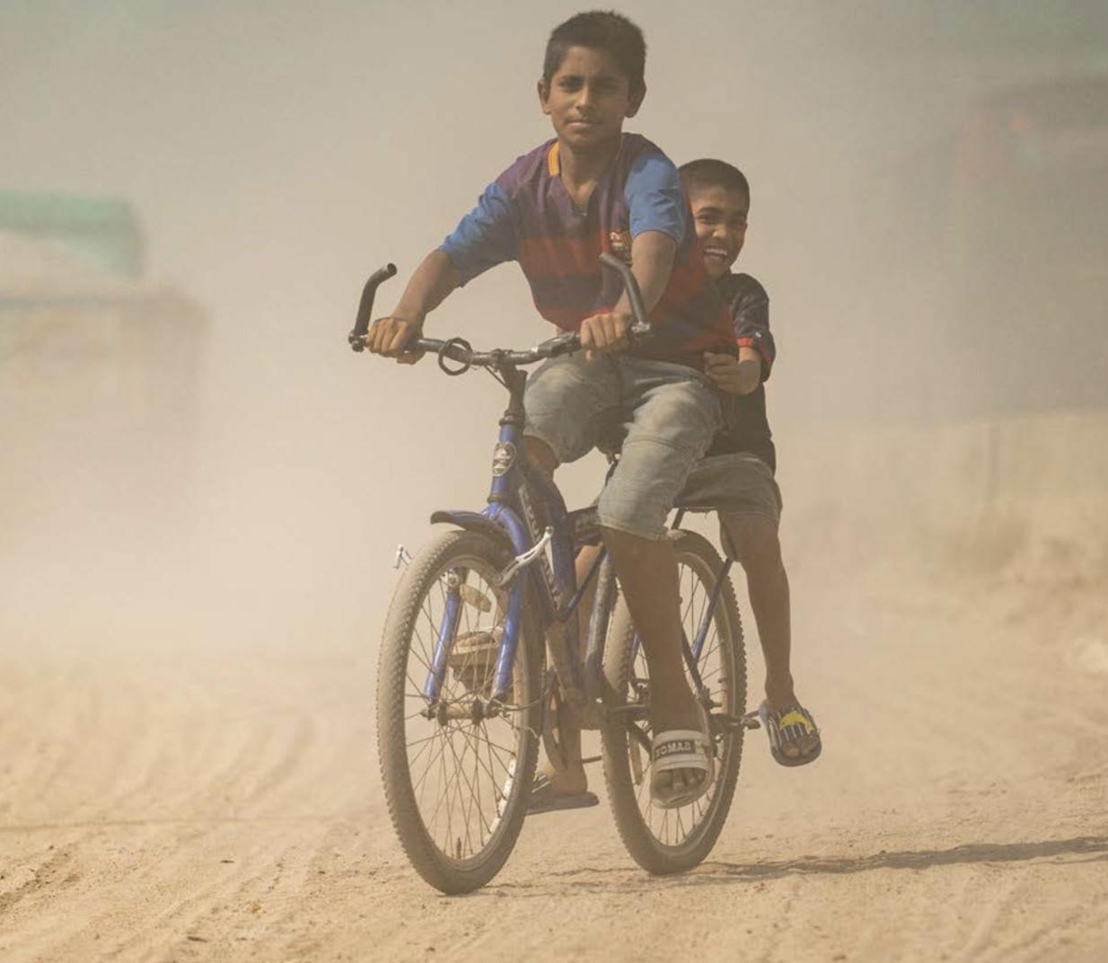
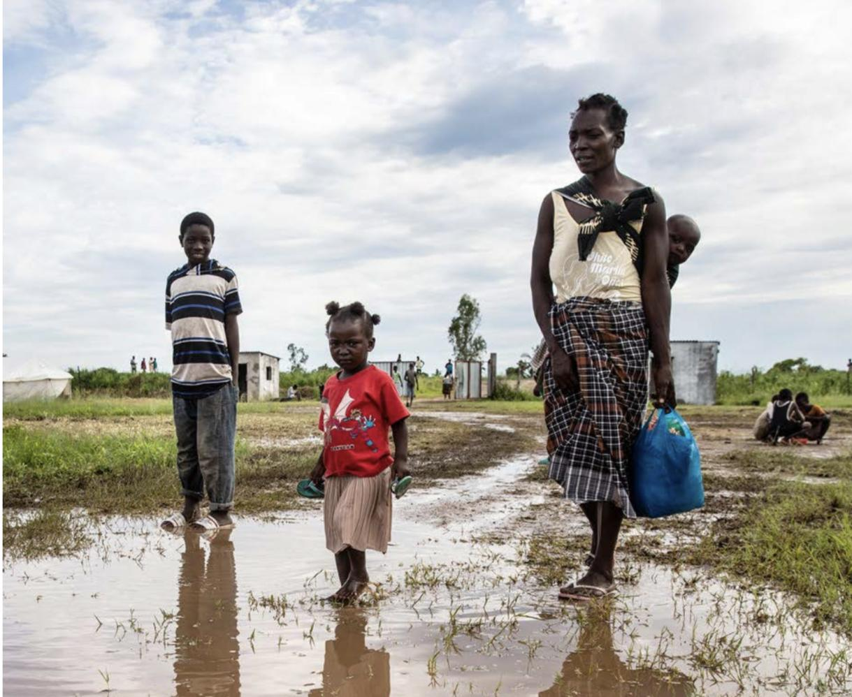

Slide 23
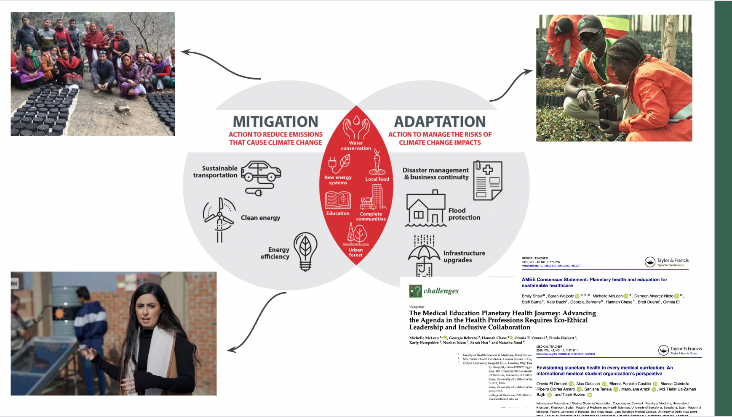
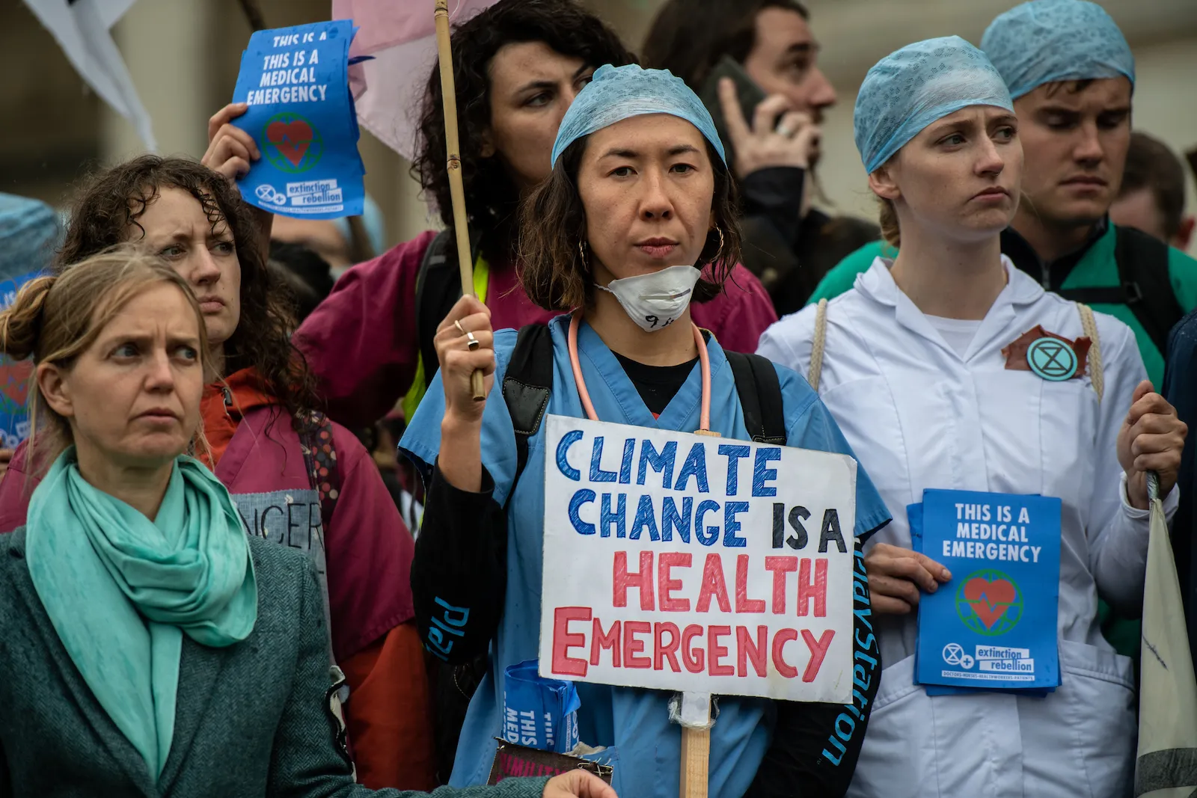
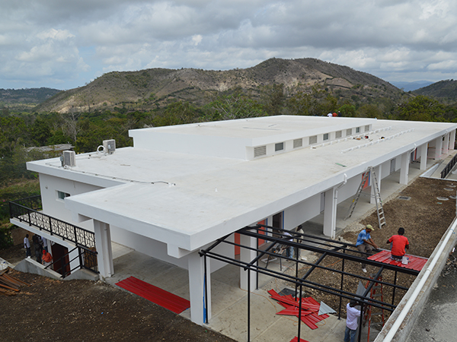
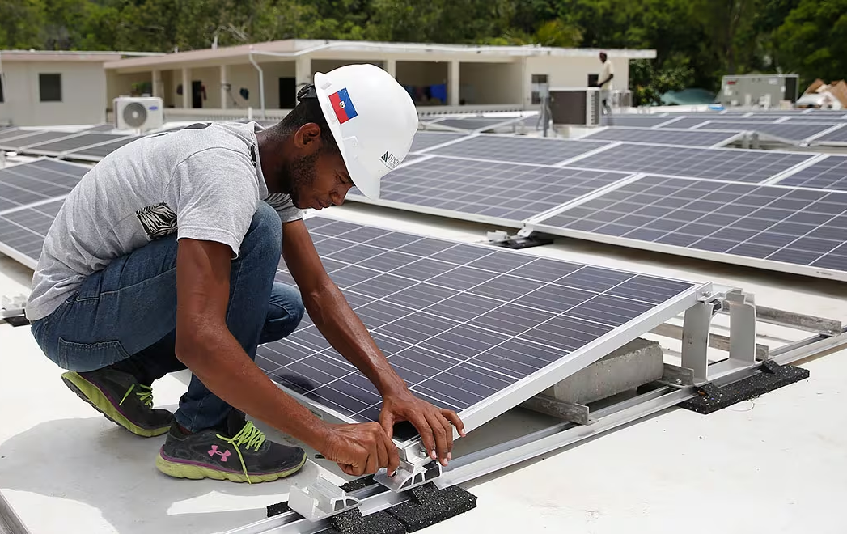


Slide 24
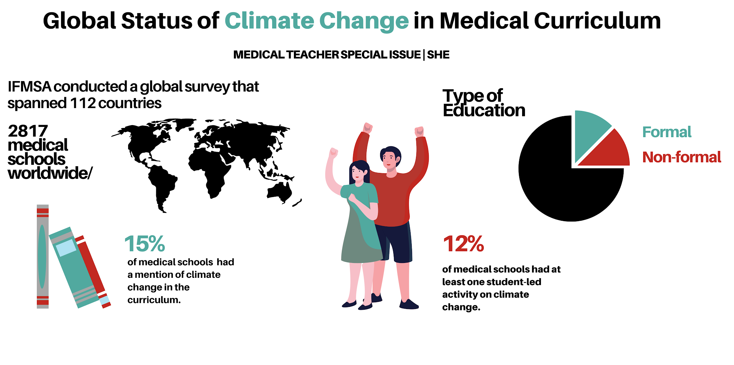
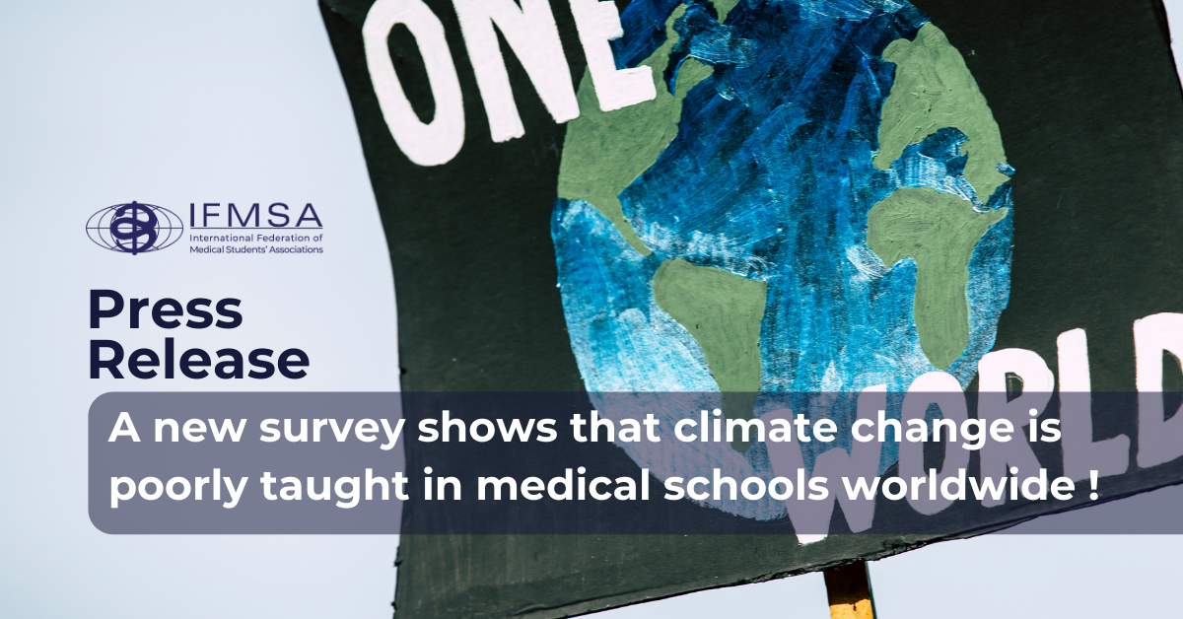
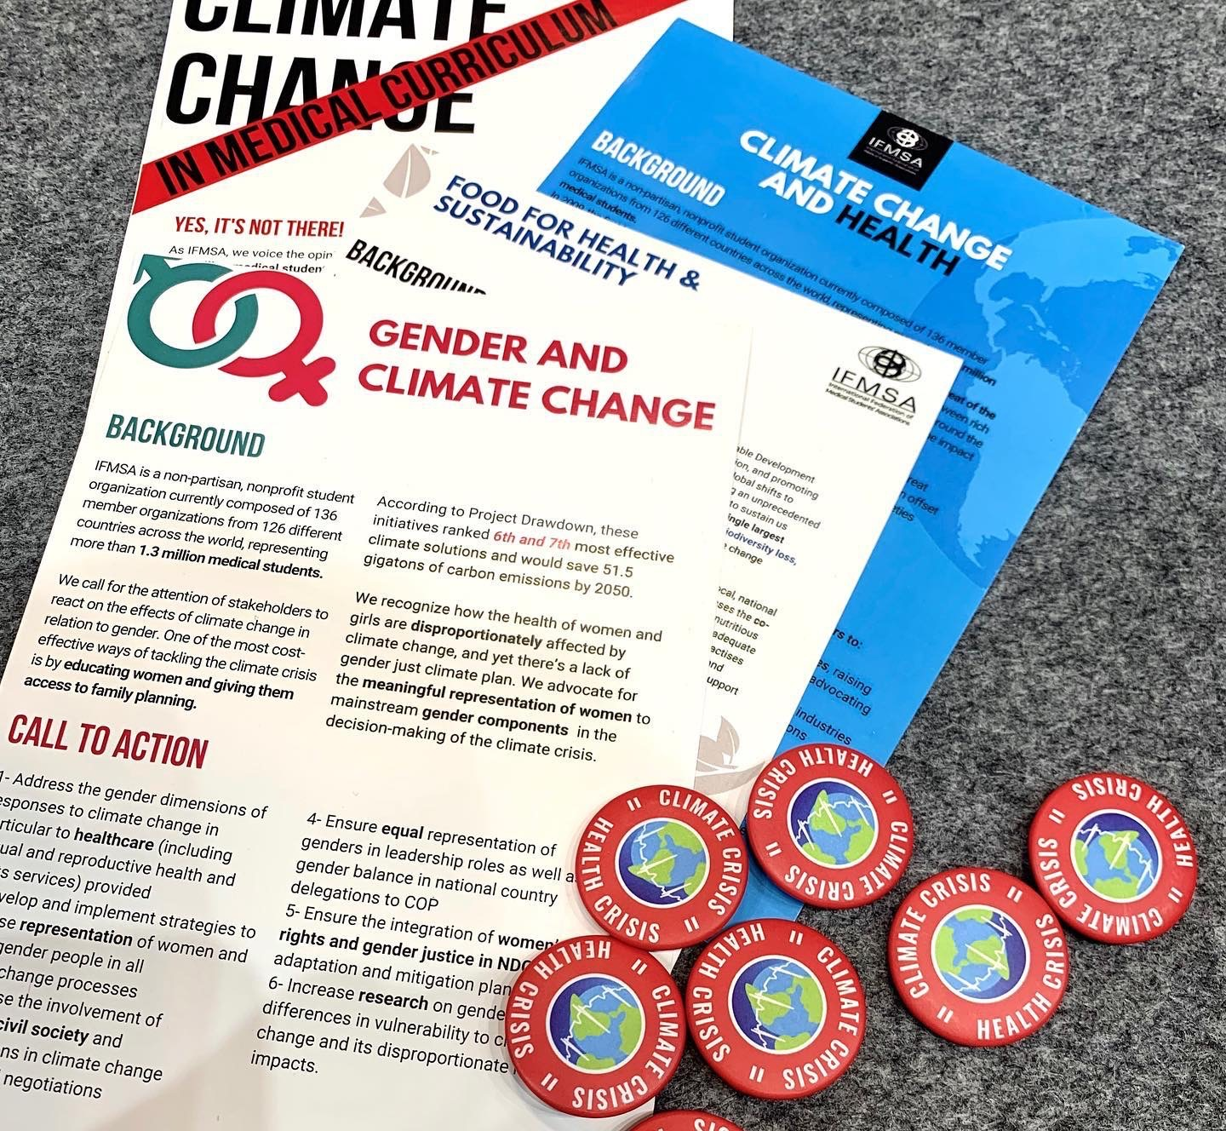

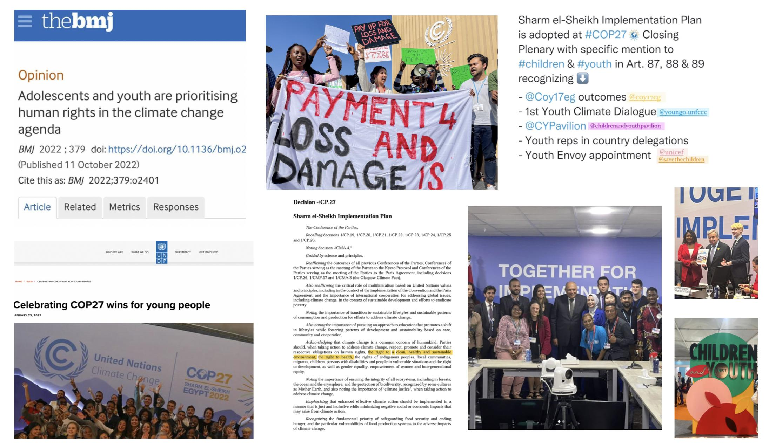
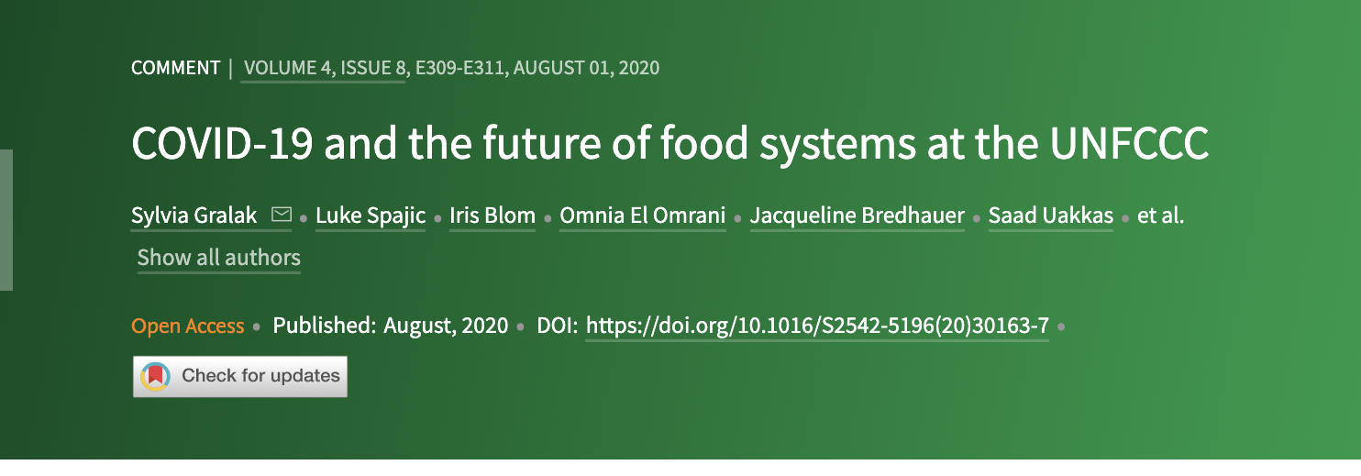

Slide 25
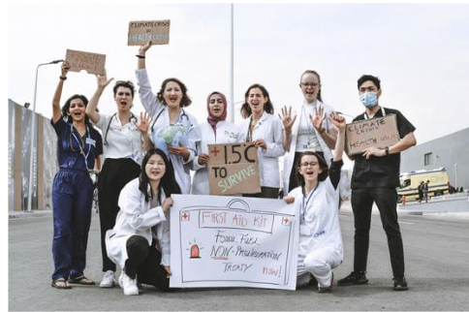

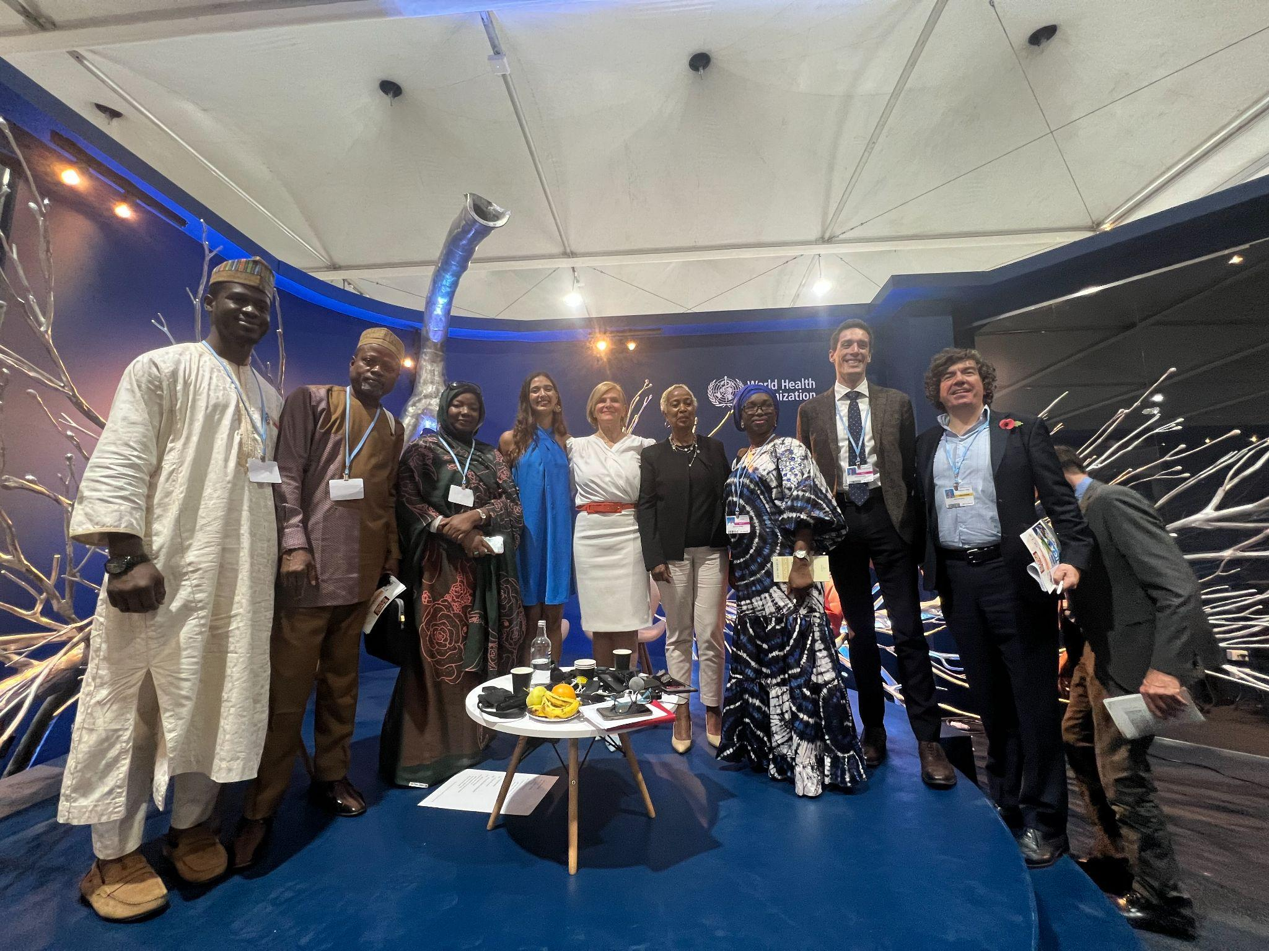
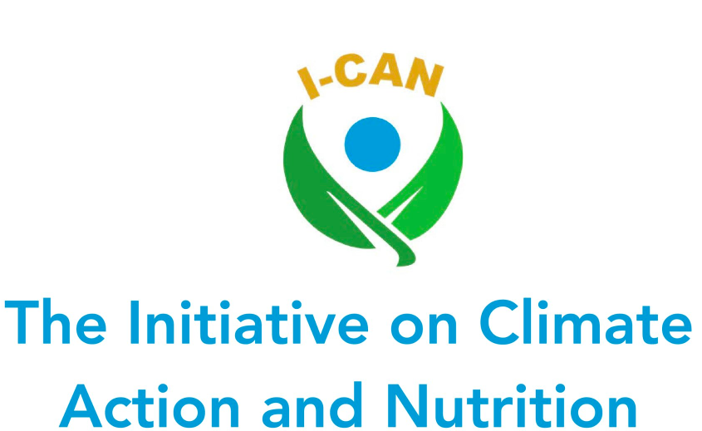

Slide 26
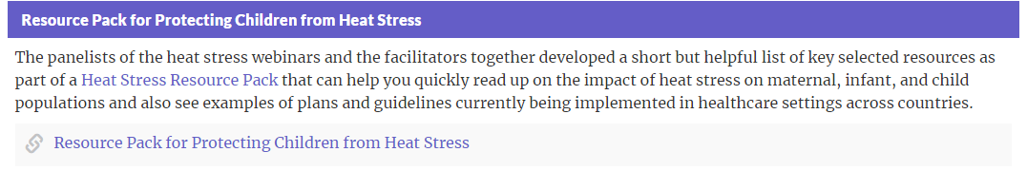
Une collection de ressources est disponible sur notre page d’événements
Page web de la série : https://www.childhealthtaskforce.org/events/2022/11/adapting-health-systems-protect-children-impact-climate-change-series

Slide 27

Série de discussions sur le changement climatique et la santé des enfants
Participez avec les modérateurs :
Cara Endyke Doran : cendykedoran@globalcommunities.org
Swathi Manchikanti : smanchikanti@unicef.org
Merci à Sita Strother et à Janie Morency (JSI) pour leur soutien !
Contactez le secrétariat du Child Health Task Force : childhealthtaskforce@jsi.com
Cadre pour un environnement sain et des enfants en bonne santé : https://www.unicef.org/media/91631/file/Healthy-Environments-for-Healthy-Children-Global-Programme-Framework-Summary.pdf
CCRI:
https://www.unicef.org/reports/climate-crisis-child-rights-crisis
Les informations concernant les sous-groupes, les enregistrements et les présentations des webinaires précédents sont disponibles sur la page des sous-groupes du site web du Child Health Task Force : www.childhealthtaskforce.org/subgroups/expansion
Notes:
N'oubliez pas de remplir le formulaire de feedback à la fin !

Slide 28
Le Child Health Task Force est géré par JSI Research & Training Institute, Inc. dans le cadre du projet Advancing Nutrition de l’USAID et financé par l’USAID et la Fondation Bill & Melinda Gates.
Cette présentation a été rendue possible grâce au généreux soutien du peuple américain par l’intermédiaire de l’Agence des États-Unis pour le développement international (USAID), dans le cadre du contrat 7200AA18C00070 attribué à JSI Research & Training Institute, Inc. Le contenu relève de la responsabilité de JSI et ne reflète pas nécessairement les vues de l’USAID ou du gouvernement des États-Unis.

